Slide 1

Webinaire
La ludopédagogie
Vendredi 10 novembre 2023
Notes:
Créer un film d’animation en Stop Motion

Slide 2

Des définitions
D’après wikipédia, la Ludopédagogie est une méthode utilisée dans la formation professionnelleconsistant à sortir les participants de leur contexte de travail pour leur faire prendre conscience par le jeu de telle ou telle notion (importance de la communication dans une équipe, importance de l’écoute dans un acte de vente, fonctionnement du leadership, etc.).
Parce que le contexte est changé et que le participant n’est pas mis en situation dans le cadre de son métier, il accepte plus facilement de commettre des erreurs et d’en tirer les leçons.
L’aspect ludique de l’enseignement facilite d’ailleurs l’adhésion et l’implication des participants.
Cette méthode, aujourd’hui très présente dans les pays anglo-saxons, a été mise au point par des chercheurs canadiens dans la lignée des travaux du psychiatre et psychologue Erik Erikson.
Elle a fait, depuis quelques années, son apparition en France, bien que son utilisation reste encore assez limitée et souvent confondue avec les serious games.
Notes:
L'animation d'images c’est :
- créer un mouvement avec une série d'images
- l’effet du mouvement avec une succession de plans Intérêts pédagogiques à évoquer
https://www.youtube.com/watch?v=FimCGeVdpdA oscarisé en 1952
https://www.youtube.com/watch?v=l7Z1VBQkdIM le plus récompensé au monde

Slide 3
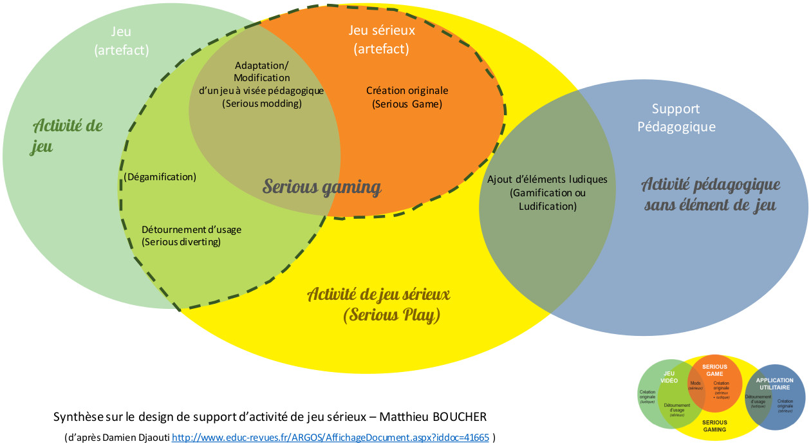
Des définitions
Notes:
L'animation d'images c’est :
- créer un mouvement avec une série d'images
- l’effet du mouvement avec une succession de plans Intérêts pédagogiques à évoquer
https://www.youtube.com/watch?v=FimCGeVdpdA oscarisé en 1952
https://www.youtube.com/watch?v=l7Z1VBQkdIM le plus récompensé au monde

Slide 4
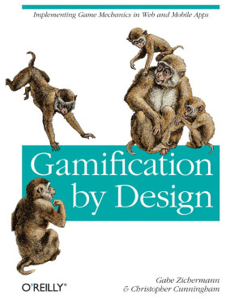
Gamification (Zimmermann - Cummingham– Gamification by design)
“The process of game-thinking and game mechanics to engage users and solve
Problems. »
Processus qui consiste à user de l’état d’esprit et de la mécanique du jeu pour
résoudre des problèmes et faire participer les usagers, les principes de base
du design de jeu étant appliqués dans différents contextes.
https://www.youtube.com/watch?v=nG_PbHVW5cQ
Ludification (Ecole branchée)
LUDIFICATION (v.f. de gamification) : Utilisation de mécanismes
traditionnellement associés aux jeux vidéo dans des contextes autres
que ceux du jeu (commerce, santé, réseaux sociaux, plateformes web, etc.).
https://ecolebranchee.com/jouer-pour-apprendre-de-la-ludification-a-la-ludicisation/
Notes:
L'animation d'images c’est :
- créer un mouvement avec une série d'images
- l’effet du mouvement avec une succession de plans Intérêts pédagogiques à évoquer
https://www.youtube.com/watch?v=FimCGeVdpdA oscarisé en 1952
https://www.youtube.com/watch?v=l7Z1VBQkdIM le plus récompensé au monde

Slide 5
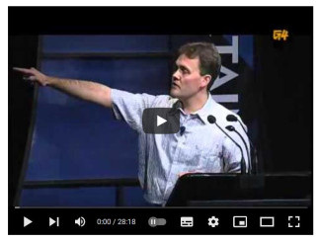
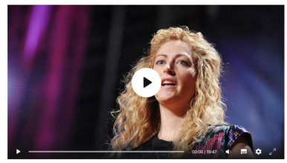
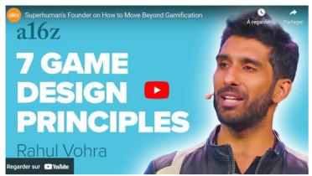
Gamification vs Game design
https://www.youtube.com/watch?v=nG_PbHVW5cQ
https://www.ted.com/talks/jane_mcgonigal_gaming_can_mak
e_a_better_world/transcript
https://a16z.com/2020/01/13/game-design-not-gamification/
Notes:
L'animation d'images c’est :
- créer un mouvement avec une série d'images
- l’effet du mouvement avec une succession de plans Intérêts pédagogiques à évoquer
https://www.youtube.com/watch?v=FimCGeVdpdA oscarisé en 1952
https://www.youtube.com/watch?v=l7Z1VBQkdIM le plus récompensé au monde

Slide 6
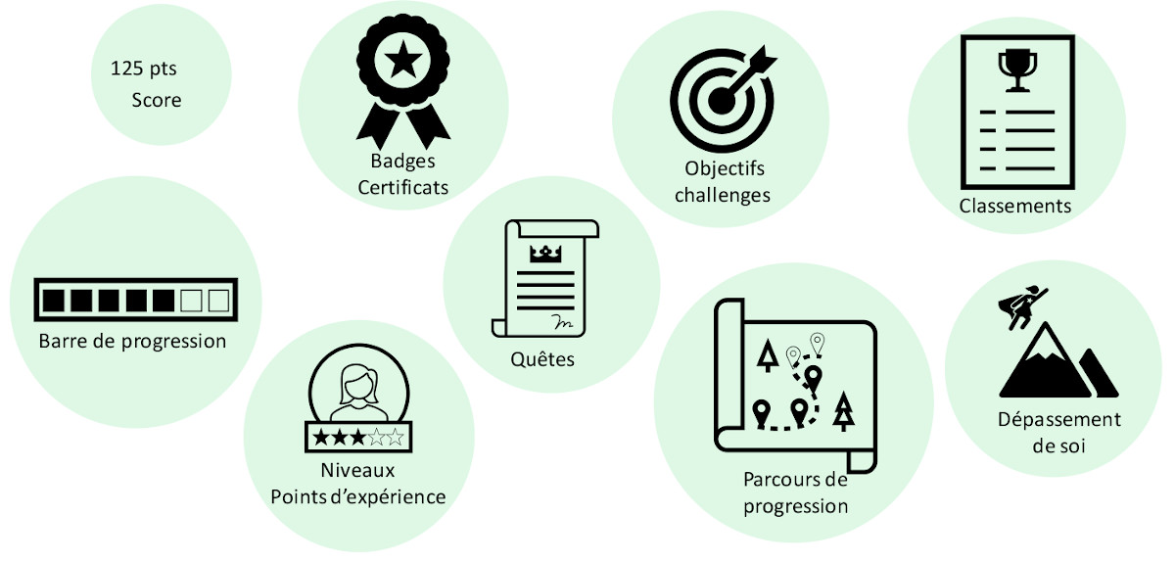
Ce type de récompenses est-il suffisant ?
Motivation extrinsèque vs motivation intrinsèque
Notes:
L'animation d'images c’est :
- créer un mouvement avec une série d'images
- l’effet du mouvement avec une succession de plans Intérêts pédagogiques à évoquer
https://www.youtube.com/watch?v=FimCGeVdpdA oscarisé en 1952
https://www.youtube.com/watch?v=l7Z1VBQkdIM le plus récompensé au monde

Slide 7

Ludicisation (Sébastien Genvo - Penser les phénomènes de ludicisation à partir de Jacques Henriot)
« De façon à comprendre les phénomènes de contagion et de mutation du jeu, il est donc nécessaire de ne pas tenir pour inhérentes les caractéristiques et la dimension ludique d’un objet, mais au contraire de les questionner pour décrire comment certains objets qui n’étaient pas encore considérés comme des jeux en viennent progressivement à être qualifiés de la sorte et comment, ce faisant, les conceptions que l’on se faisait de ce qu’est un jeu sont amenées à changer. Nous proposons de nommer ces processus de contagion et de transformation du jeu des processus de Ludicisation. »
« L’histoire du jeu d’aventure, qui a en grande partie concouru à la ludicisation de l’ordinateur individuel »
Notes:
L'animation d'images c’est :
- créer un mouvement avec une série d'images
- l’effet du mouvement avec une succession de plans Intérêts pédagogiques à évoquer
https://www.youtube.com/watch?v=FimCGeVdpdA oscarisé en 1952
https://www.youtube.com/watch?v=l7Z1VBQkdIM le plus récompensé au monde

Slide 8
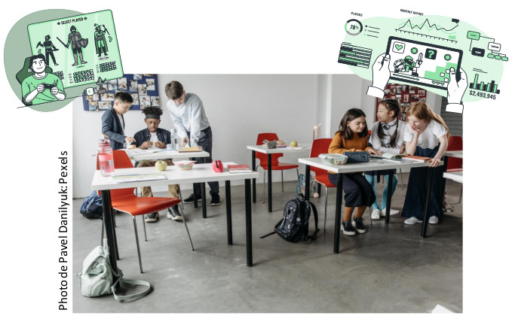
Ludicisation (Eric Sanchez-)
Ludiciser : « rendre possible qu’une situation soit perçue comme ludique »
« Changer le sens d’une situation d’apprentissage de manière ce qu’elle soit perçue comme un jeu »
https://www.cafepedagogique.net/2023/01/24/erice-sanchez-la-ludicisation-des-apprentissages/
Notes:
L'animation d'images c’est :
- créer un mouvement avec une série d'images
- l’effet du mouvement avec une succession de plans Intérêts pédagogiques à évoquer
https://www.youtube.com/watch?v=FimCGeVdpdA oscarisé en 1952
https://www.youtube.com/watch?v=l7Z1VBQkdIM le plus récompensé au monde

Slide 9
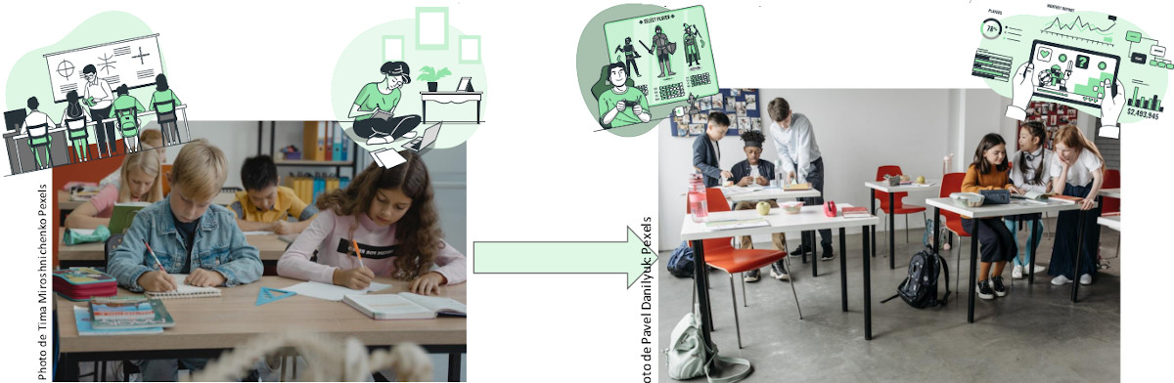
Ludicisation (école branchée – Alexandre chenette)
LUDICISATION : Ludiciser l’apprentissage, c’est le rendre plus agréable, amusant et
engageant en adoptant une attitude ludique. Plutôt que de se concentrer sur les
mécanismes de récompenses du jeu (game-centered design), la ludicisation invite à
explorer les facteurs de motivation humaine stimulés par le jeu (human-centered design).
https://ecolebranchee.com/jouer-pour-apprendre-de-la-ludification-a-la-ludicisation/
Notes:
L'animation d'images c’est :
- créer un mouvement avec une série d'images
- l’effet du mouvement avec une succession de plans Intérêts pédagogiques à évoquer
https://www.youtube.com/watch?v=FimCGeVdpdA oscarisé en 1952
https://www.youtube.com/watch?v=l7Z1VBQkdIM le plus récompensé au monde

Slide 10
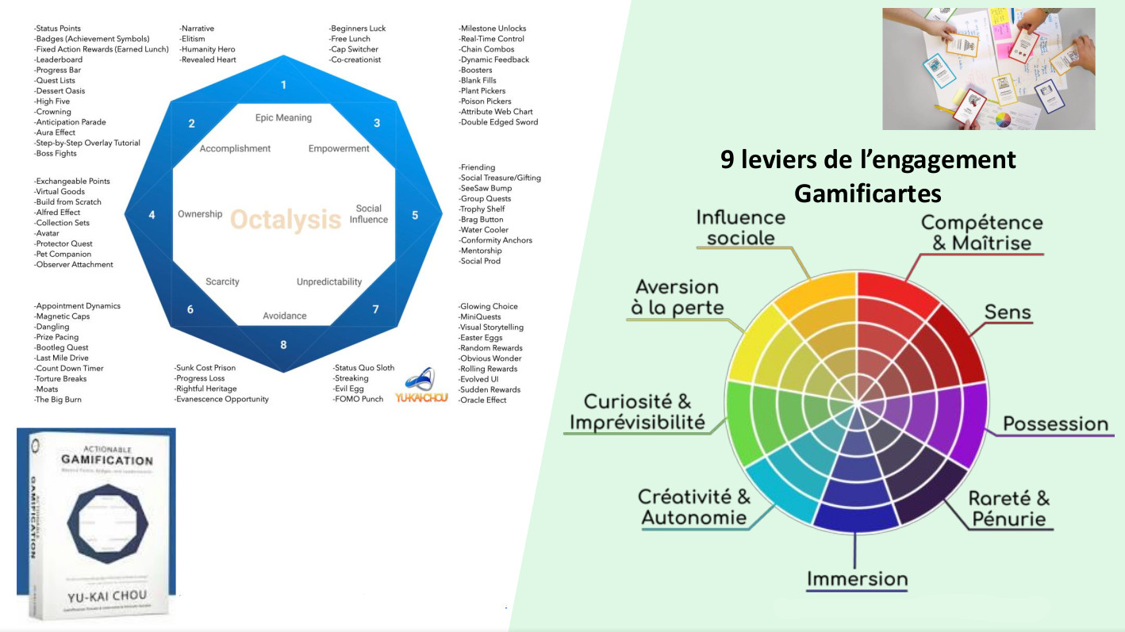
8 principaux moteurs de la
motivation humaine
Yu-Kai Chou
https://www.youtube.com/watch?v=v5Qjuegtiyc
https://ecogamelab.com/gamificartes/
Notes:
L'animation d'images c’est :
- créer un mouvement avec une série d'images
- l’effet du mouvement avec une succession de plans Intérêts pédagogiques à évoquer
https://www.youtube.com/watch?v=FimCGeVdpdA oscarisé en 1952
https://www.youtube.com/watch?v=l7Z1VBQkdIM le plus récompensé au monde

Slide 11
Jouer en classe
JEU DE SOCIÉTÉ ET APPRENTISSAGE
https://blueorangegames.eu/fr/ressources/jeu-de-societe-et-apprentissage/
Notes:
L'animation d'images c’est :
- créer un mouvement avec une série d'images
- l’effet du mouvement avec une succession de plans Intérêts pédagogiques à évoquer
https://www.youtube.com/watch?v=FimCGeVdpdA oscarisé en 1952
https://www.youtube.com/watch?v=l7Z1VBQkdIM le plus récompensé au monde

Slide 12
Le jeu de société : une autre façon de penser l’école
Le jeu de société est bien un JEU , mais pour autant
Permet-il d’apprendre ?
Que va retirer l’enfant de ses parties de jeu ?
Quel intérêt pour l’enseignant d’envisager l’emploi du jeu de société en classe ?
Notes:
L'animation d'images c’est :
- créer un mouvement avec une série d'images
- l’effet du mouvement avec une succession de plans Intérêts pédagogiques à évoquer
https://www.youtube.com/watch?v=FimCGeVdpdA oscarisé en 1952
https://www.youtube.com/watch?v=l7Z1VBQkdIM le plus récompensé au monde

Slide 13
1. Jouer c’est apprendre
La véritable question est : peut-on jouer sans apprendre ?
La réponse est clairement NON.
Toutes les composantes du JEU renforcent les processus de l’acte d’apprendre et sollicitent les fonctions sociocognitives de l’enfant.
Notes:
L'animation d'images c’est :
- créer un mouvement avec une série d'images
- l’effet du mouvement avec une succession de plans Intérêts pédagogiques à évoquer
https://www.youtube.com/watch?v=FimCGeVdpdA oscarisé en 1952
https://www.youtube.com/watch?v=l7Z1VBQkdIM le plus récompensé au monde

Slide 14
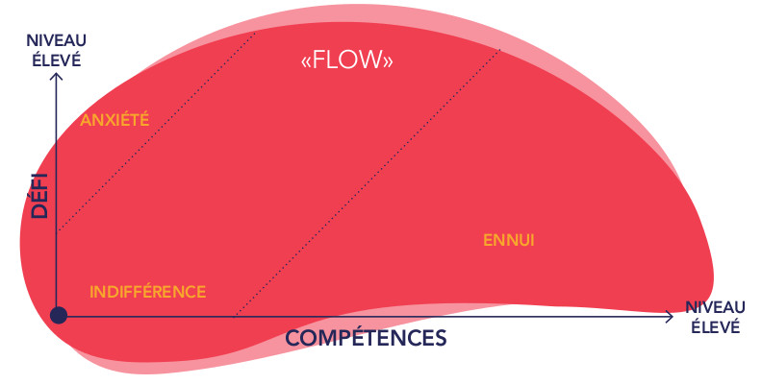
2. Jouer c’est prendre plaisir à apprendre
Le Flow est une source d’énergie mentale.
Il concentre l’attention et motive l’action. L’état de flow correspond à une expérience optimale.
Cet état va nous permettre d’être dans une situation d’efficacité maximale de nos capacités.
La situation de Flow peut être générée par différentes activités comme la pratique d’activités artistiques, sportives ou le jeu de société.
Physiologiquement, cela va se traduire par une sécrétion de dopamine qui va faire ressentir au joueur une sensation de bien-être, et d’efficience maximale.
Le Flow, ce bonheur à l’état pur. Comment les jeux nous saisissent, Gus and Co, 26 mars 2021. (phénomène identifié par le psychologue Mihaly Csikszentmihalyi)
Notes:
L'animation d'images c’est :
- créer un mouvement avec une série d'images
- l’effet du mouvement avec une succession de plans Intérêts pédagogiques à évoquer
https://www.youtube.com/watch?v=FimCGeVdpdA oscarisé en 1952
https://www.youtube.com/watch?v=l7Z1VBQkdIM le plus récompensé au monde

Slide 15
Comment jouer en classe ?
Introduire le jeu dans ses pratiques nécessite de penser l’avant, le pendant et l’après
1. Avant : la préparation
Choix de jeux en fonction des situations à proposer et des compétences
S’assurer que les élèves ont les prérequis pour pratiquer ce jeu et qu’ils y trouvent un intérêt certain dans le plaisir de jeu
2. Pendant : la séance
La posture de l’enseignant durant la séance varie :
- Jeu libre : rester en retrait
- Faire jouer/donner à jouer : adopter une position d’animateur et d’observateur.
- Jouer avec : incarne la règle et la posture de joueur - commente la partie pour faire ressortir des stratégies - dynamise la partie.
3. Après : le débriefing
Étape essentielle dans le processus d’apprentissage. Cette phase de métacognition permet aux enfants de s’exprimer sur leur ressenti et de relativiser le fait d’avoir gagné ou perdu, en mettant l’accent sur les stratégies mises en place lors de la partie.
Avoir un retour réflexif sur sa pratique c’est:
• prendre de la distance pour pouvoir analyser.
• mettre en mots ce que l’on vient de vivre.
• se projeter sur les prochaines parties.
Cette mise en projet est essentielle pour construire des compétences dans le temps et les consolider au fil des parties.
Notes:
L'animation d'images c’est :
- créer un mouvement avec une série d'images
- l’effet du mouvement avec une succession de plans Intérêts pédagogiques à évoquer
https://www.youtube.com/watch?v=FimCGeVdpdA oscarisé en 1952
https://www.youtube.com/watch?v=l7Z1VBQkdIM le plus récompensé au monde

Slide 16
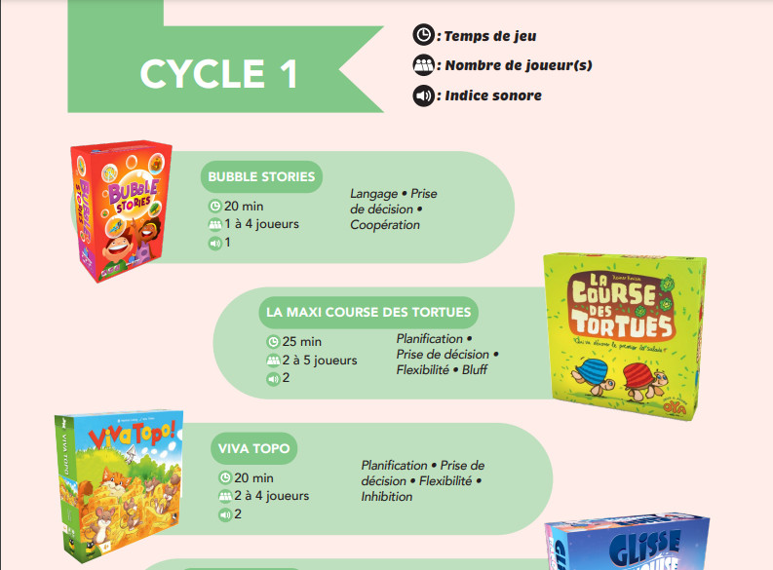
Exemples
Notes:
L'animation d'images c’est :
- créer un mouvement avec une série d'images
- l’effet du mouvement avec une succession de plans Intérêts pédagogiques à évoquer
https://www.youtube.com/watch?v=FimCGeVdpdA oscarisé en 1952
https://www.youtube.com/watch?v=l7Z1VBQkdIM le plus récompensé au monde

Slide 17
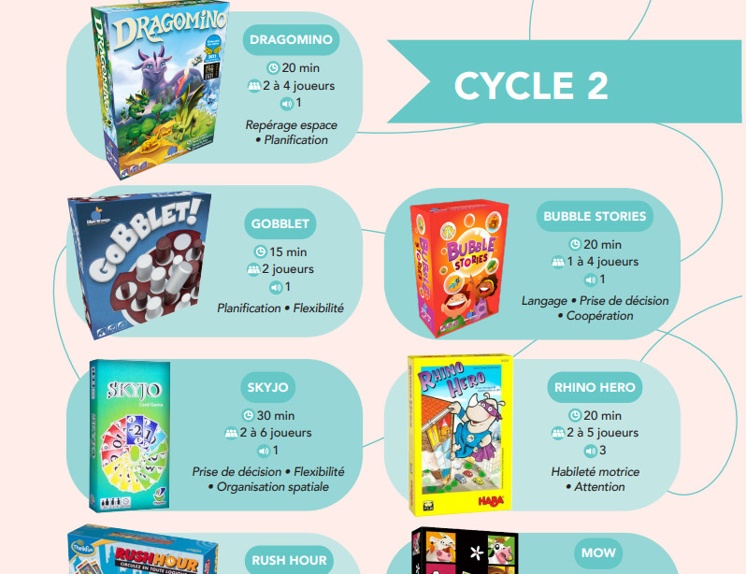
Exemples
Notes:
L'animation d'images c’est :
- créer un mouvement avec une série d'images
- l’effet du mouvement avec une succession de plans Intérêts pédagogiques à évoquer
https://www.youtube.com/watch?v=FimCGeVdpdA oscarisé en 1952
https://www.youtube.com/watch?v=l7Z1VBQkdIM le plus récompensé au monde

Slide 18
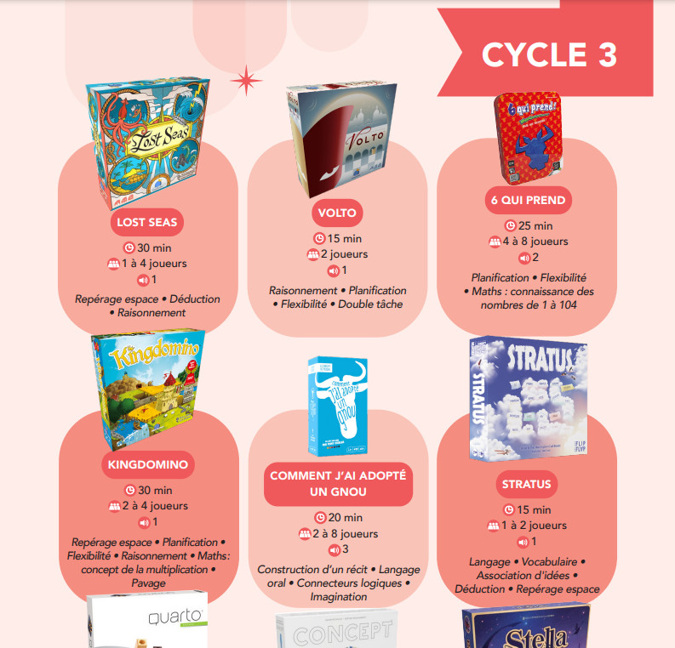
Exemples
Notes:
L'animation d'images c’est :
- créer un mouvement avec une série d'images
- l’effet du mouvement avec une succession de plans Intérêts pédagogiques à évoquer
https://www.youtube.com/watch?v=FimCGeVdpdA oscarisé en 1952
https://www.youtube.com/watch?v=l7Z1VBQkdIM le plus récompensé au monde

Slide 19
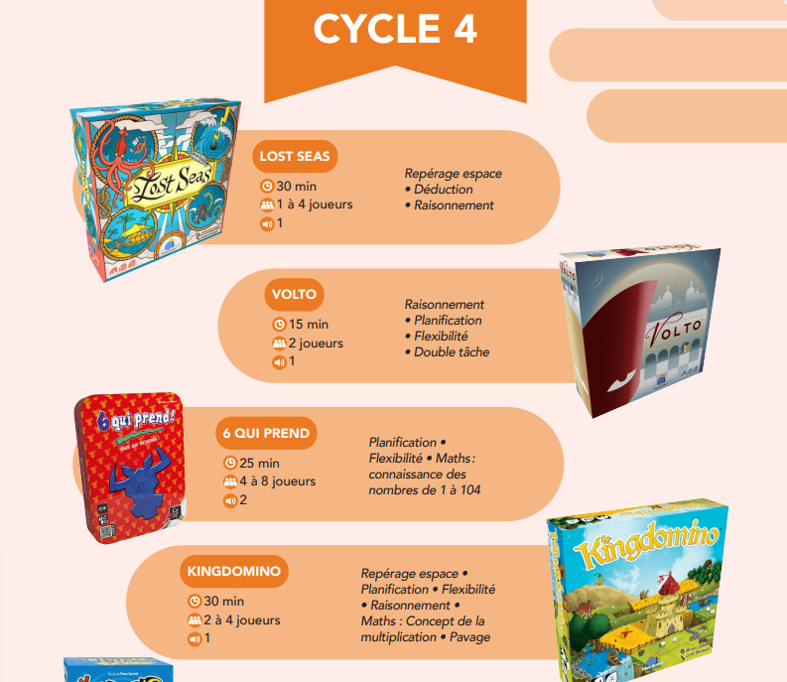
Exemples
Notes:
L'animation d'images c’est :
- créer un mouvement avec une série d'images
- l’effet du mouvement avec une succession de plans Intérêts pédagogiques à évoquer
https://www.youtube.com/watch?v=FimCGeVdpdA oscarisé en 1952
https://www.youtube.com/watch?v=l7Z1VBQkdIM le plus récompensé au monde

Slide 20
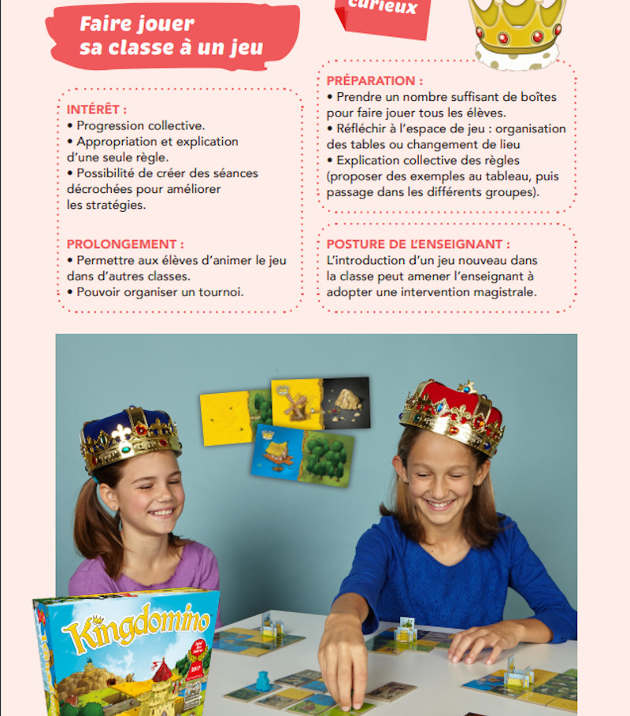
Exemples
Notes:
L'animation d'images c’est :
- créer un mouvement avec une série d'images
- l’effet du mouvement avec une succession de plans Intérêts pédagogiques à évoquer
https://www.youtube.com/watch?v=FimCGeVdpdA oscarisé en 1952
https://www.youtube.com/watch?v=l7Z1VBQkdIM le plus récompensé au monde

Slide 21
Jouer en classe
LES JEUX SÉRIEUX
Serious games
Notes:
L'animation d'images c’est :
- créer un mouvement avec une série d'images
- l’effet du mouvement avec une succession de plans Intérêts pédagogiques à évoquer
https://www.youtube.com/watch?v=FimCGeVdpdA oscarisé en 1952
https://www.youtube.com/watch?v=l7Z1VBQkdIM le plus récompensé au monde

Slide 22

Serious Gaming : L’objectif est de détourner, par les usages (Serious diverting)
ou par modification (Serious modding), un jeu existant, numérique ou non.
On lui assigne ainsi des fonctions ou des objectifs utilitaires.
Serious diverting : « utilisation sérieuse de jeu créé pour le divertissement»
Notes:
L'animation d'images c’est :
- créer un mouvement avec une série d'images
- l’effet du mouvement avec une succession de plans Intérêts pédagogiques à évoquer
https://www.youtube.com/watch?v=FimCGeVdpdA oscarisé en 1952
https://www.youtube.com/watch?v=l7Z1VBQkdIM le plus récompensé au monde

Slide 23
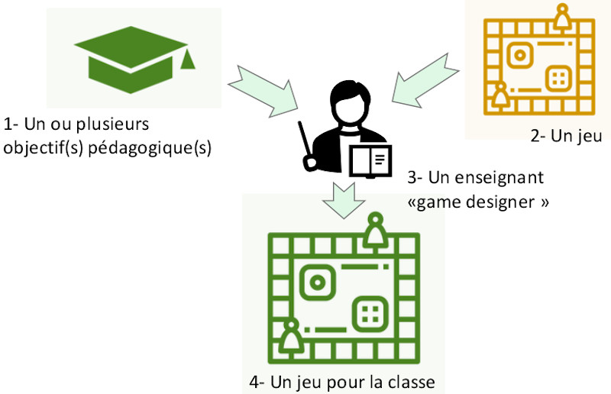
Serious Gaming : L’objectif est de détourner, par les usages (Serious diverting)
ou par modification (Serious modding), un jeu existant, numérique ou non.
On lui assigne ainsi des fonctions ou des objectifs utilitaires.
Serious modding : modification, adaptation d’un jeu pour atteindre des objectifs sérieux
Notes:
L'animation d'images c’est :
- créer un mouvement avec une série d'images
- l’effet du mouvement avec une succession de plans Intérêts pédagogiques à évoquer
https://www.youtube.com/watch?v=FimCGeVdpdA oscarisé en 1952
https://www.youtube.com/watch?v=l7Z1VBQkdIM le plus récompensé au monde

Slide 24
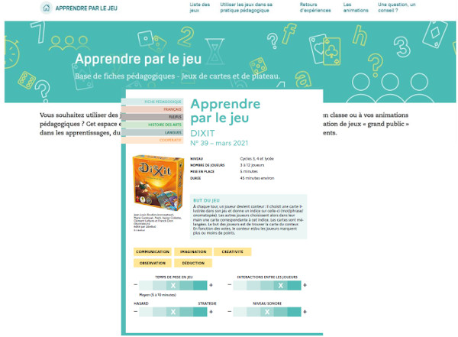
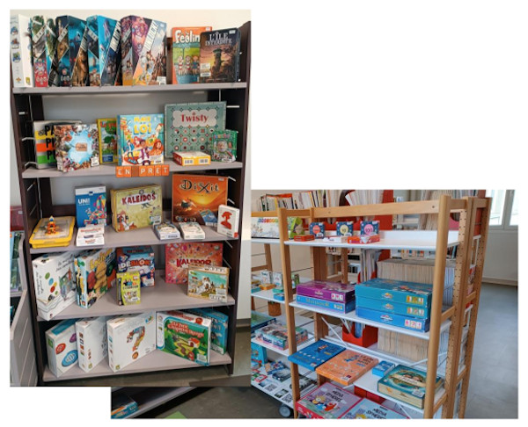
En ligne : https://www.reseau-canope.fr/apprendre-par-le-jeu.html
Dans les ateliers, ludothèques, mediathèques ...:
Des jeux, des kits, des scénarios, des pistes d’adaptation ...
Notes:
L'animation d'images c’est :
- créer un mouvement avec une série d'images
- l’effet du mouvement avec une succession de plans Intérêts pédagogiques à évoquer
https://www.youtube.com/watch?v=FimCGeVdpdA oscarisé en 1952
https://www.youtube.com/watch?v=l7Z1VBQkdIM le plus récompensé au monde

Slide 25
Jouer en classe
LES JEUX D’ÉVASION
Escape games
Notes:
L'animation d'images c’est :
- créer un mouvement avec une série d'images
- l’effet du mouvement avec une succession de plans Intérêts pédagogiques à évoquer
https://www.youtube.com/watch?v=FimCGeVdpdA oscarisé en 1952
https://www.youtube.com/watch?v=l7Z1VBQkdIM le plus récompensé au monde

Slide 26
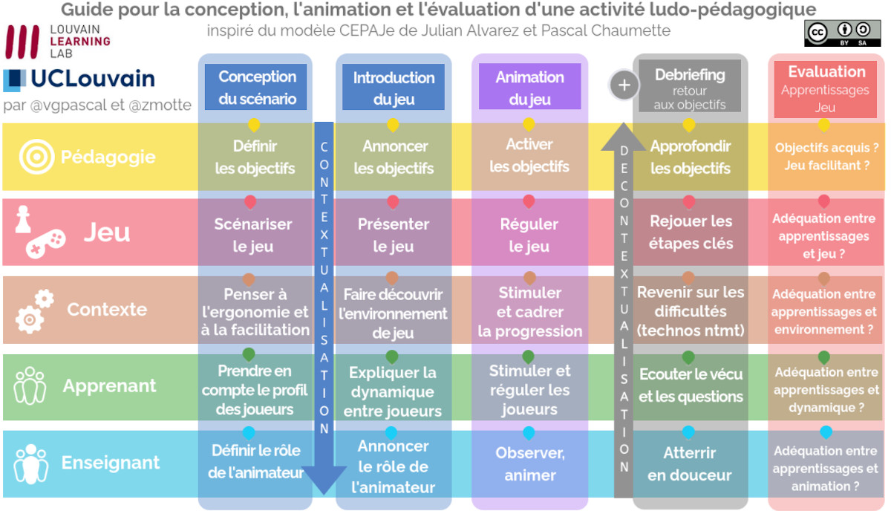
Cas particuliers des escape-game ...
On parle dans ce cadre de Serious Escape Game (SEG) ou Escape Game Pédagogique
➢ DEBRIEFING nécessaire (comme dans toute séance ludopédagogique) et fait partie intégrante d’une séance de SEG
➢ Même dans les escape game purement ludique il y a toujours un débriefing du jeu ... fait par le maitre du jeu
ou au minimum entre les joueurs qui « rejouent la partie»!
https://view.genial.ly/5bb11712304be1592037aa24/interactive-content-guide-ludification
Notes:
L'animation d'images c’est :
- créer un mouvement avec une série d'images
- l’effet du mouvement avec une succession de plans Intérêts pédagogiques à évoquer
https://www.youtube.com/watch?v=FimCGeVdpdA oscarisé en 1952
https://www.youtube.com/watch?v=l7Z1VBQkdIM le plus récompensé au monde

Slide 27
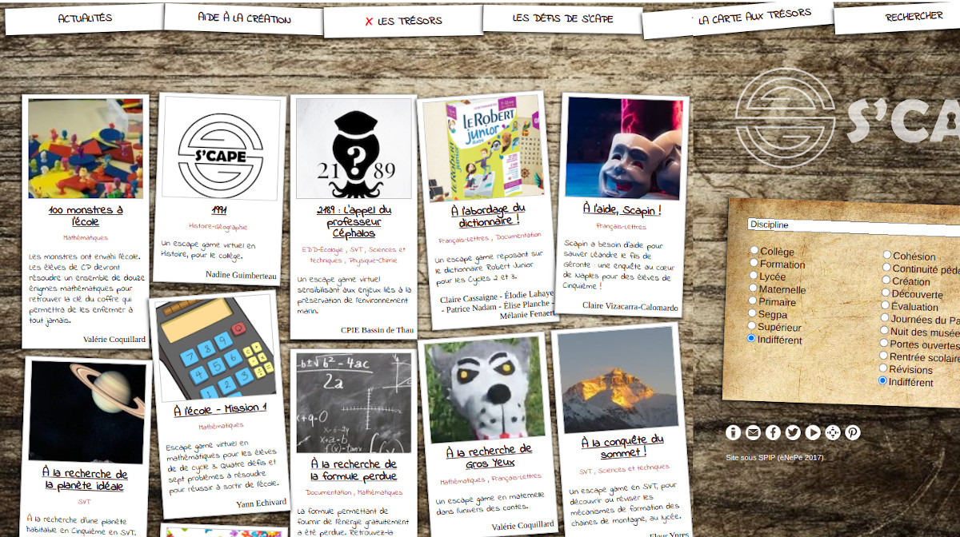
Jeux de rôles
Notes:
L'animation d'images c’est :
- créer un mouvement avec une série d'images
- l’effet du mouvement avec une succession de plans Intérêts pédagogiques à évoquer
https://www.youtube.com/watch?v=FimCGeVdpdA oscarisé en 1952
https://www.youtube.com/watch?v=l7Z1VBQkdIM le plus récompensé au monde

Slide 28
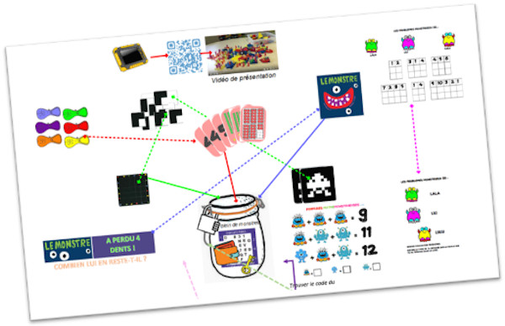
100 monstres à l’école
Les monstres ont envahi l’école et il faut résoudre un ensemble d’énigmes mathématiques pour retrouver la clé du coffre qui permettra de les enfermer à tout jamais.
Comme le montre le magnifique organigramme, l’escape game proposé comporte de belles imbrications : au niveau des énigmes qu’il faudra fusionner afin de trouver les combinaisons des différents cadenas, mais aussi au niveau des éléments du jeu avec notamment trois coffres gigognes qui libèrent leurs contenus au fil de l’aventure.
Notes:
L'animation d'images c’est :
- créer un mouvement avec une série d'images
- l’effet du mouvement avec une succession de plans Intérêts pédagogiques à évoquer
https://www.youtube.com/watch?v=FimCGeVdpdA oscarisé en 1952
https://www.youtube.com/watch?v=l7Z1VBQkdIM le plus récompensé au monde

Slide 29
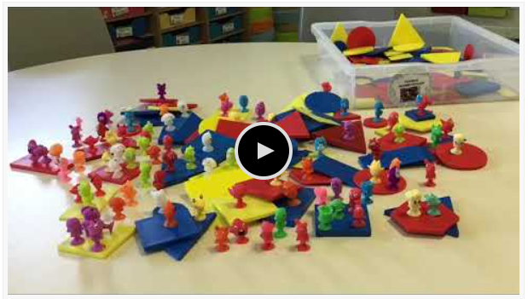
Tout commence par la découverte de la mission grâce à une vidéo lancée par l’intermédiaire d’un QR-code. Les élèves fouillent ensuite l’espace de jeu et découvrent les premiers indices. Ils ne sont pas au bout de leur peine : douze activités les attendent !
L’une d’elles est une activité de Pixel Art pour laquelle, en reportant des coordonnées dans une grille, les enfants dessinent un monstre qu’ils doivent reconnaître parmi six images. Ils obtiennent alors un premier chiffre. Avec le jeu Pixel Tangram, il leur faut sélectionner entre deux propositions quel monstre peut être reconstitué.
Notes:
L'animation d'images c’est :
- créer un mouvement avec une série d'images
- l’effet du mouvement avec une succession de plans Intérêts pédagogiques à évoquer
https://www.youtube.com/watch?v=FimCGeVdpdA oscarisé en 1952
https://www.youtube.com/watch?v=l7Z1VBQkdIM le plus récompensé au monde

Slide 30
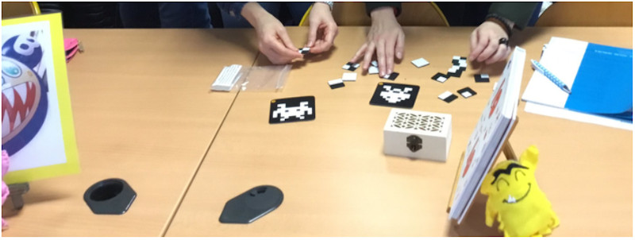
L’énigme des courses est un problème complexe pour lequel les enfants doivent déterminer l’argent restant afin de le partager entre les monstres. Mais ils doivent auparavant retrouver plusieurs inconnues : le nombre de monstres partis faire les courses et l’argent dont ils disposent. Un autre problème complexe leur est proposé avec l’album Le monstre de Soledad Bravi : une simple soustraction à faire, mais nécessitant le repérage des éléments utiles à sa résolution.
Dans une autre énigme - la machine à trier - plusieurs cartes portant différentes représentations de nombres (abaques, barres, décompositions additives, monnaie...) sont à trier pour former un mot.
Notes:
L'animation d'images c’est :
- créer un mouvement avec une série d'images
- l’effet du mouvement avec une succession de plans Intérêts pédagogiques à évoquer
https://www.youtube.com/watch?v=FimCGeVdpdA oscarisé en 1952
https://www.youtube.com/watch?v=l7Z1VBQkdIM le plus récompensé au monde

Slide 31
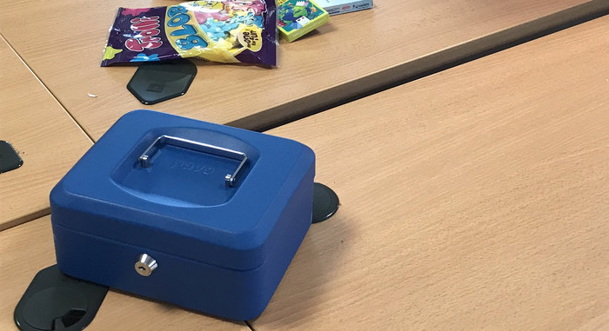
Il reste un problème de cryptarithmétique avec des monstres à la place des chiffres et un tissage énigmatique pour arriver au terme du jeu. Encore faut-il ouvrir les cadenas ! Trois techniques sont exploitées pour que les élèves retrouvent les combinaisons. Les monstres obtenus avec l’exercice de cryptarithmétique rangés dans l’ordre en donnent une. Une combinaison manquante est à retrouver parmi six possibilités de classement. Enfin, un "algorithme" de calcul permet de découvrir le dernier code qui donne accès à la clé de la boîte où enfermer les cent monstres.
Les énigmes sont variées, favorisant ainsi la diversification des compétences visées. Les consignes sont bien dosées pour laisser suffisamment d’autonomie aux élèves. L’immersion est parfaite. Outre la centaine de figurines, il y a des monstres partout : dans les reproductions des œuvres de Murakami Takashi, sous forme de peluches, sur la couverture des albums...
Notes:
L'animation d'images c’est :
- créer un mouvement avec une série d'images
- l’effet du mouvement avec une succession de plans Intérêts pédagogiques à évoquer
https://www.youtube.com/watch?v=FimCGeVdpdA oscarisé en 1952
https://www.youtube.com/watch?v=l7Z1VBQkdIM le plus récompensé au monde

Slide 32
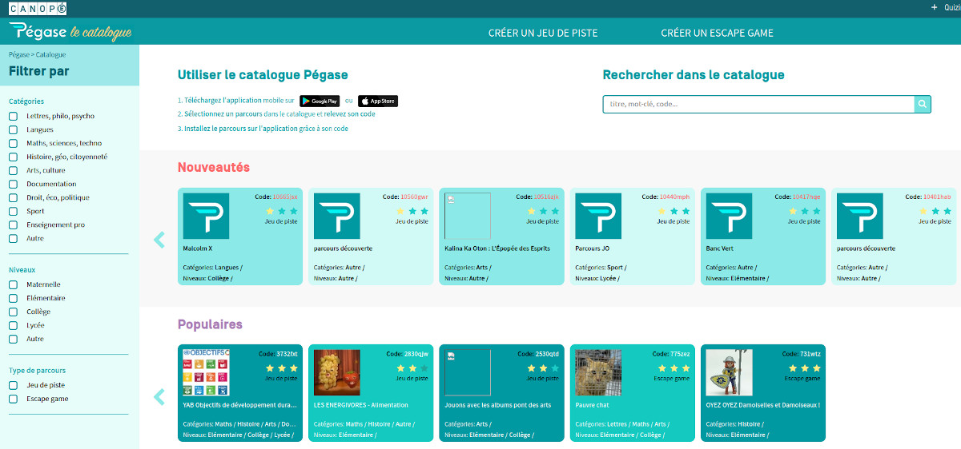
Pégase de Réseau Canopé : https://pegase.canope-ara.fr/catalogue/
Notes:
L'animation d'images c’est :
- créer un mouvement avec une série d'images
- l’effet du mouvement avec une succession de plans Intérêts pédagogiques à évoquer
https://www.youtube.com/watch?v=FimCGeVdpdA oscarisé en 1952
https://www.youtube.com/watch?v=l7Z1VBQkdIM le plus récompensé au monde

Slide 33
Jouer en classe
LES JEUX DE RÔLES
Notes:
L'animation d'images c’est :
- créer un mouvement avec une série d'images
- l’effet du mouvement avec une succession de plans Intérêts pédagogiques à évoquer
https://www.youtube.com/watch?v=FimCGeVdpdA oscarisé en 1952
https://www.youtube.com/watch?v=l7Z1VBQkdIM le plus récompensé au monde

Slide 34
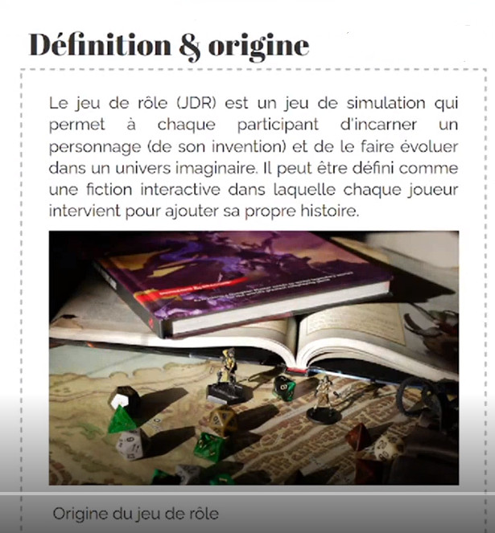
Notes:
L'animation d'images c’est :
- créer un mouvement avec une série d'images
- l’effet du mouvement avec une succession de plans Intérêts pédagogiques à évoquer
https://www.youtube.com/watch?v=FimCGeVdpdA oscarisé en 1952
https://www.youtube.com/watch?v=l7Z1VBQkdIM le plus récompensé au monde

Slide 35
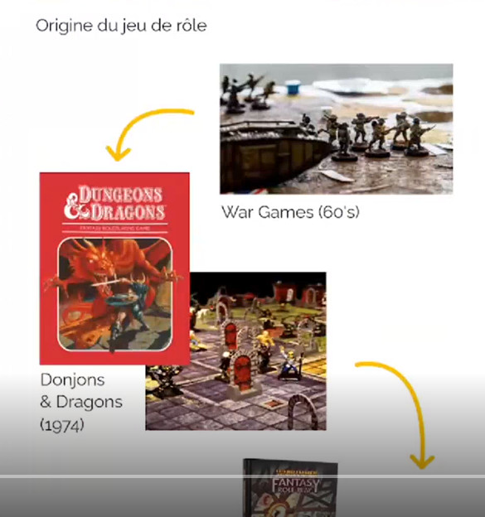
Notes:
L'animation d'images c’est :
- créer un mouvement avec une série d'images
- l’effet du mouvement avec une succession de plans Intérêts pédagogiques à évoquer
https://www.youtube.com/watch?v=FimCGeVdpdA oscarisé en 1952
https://www.youtube.com/watch?v=l7Z1VBQkdIM le plus récompensé au monde

Slide 36
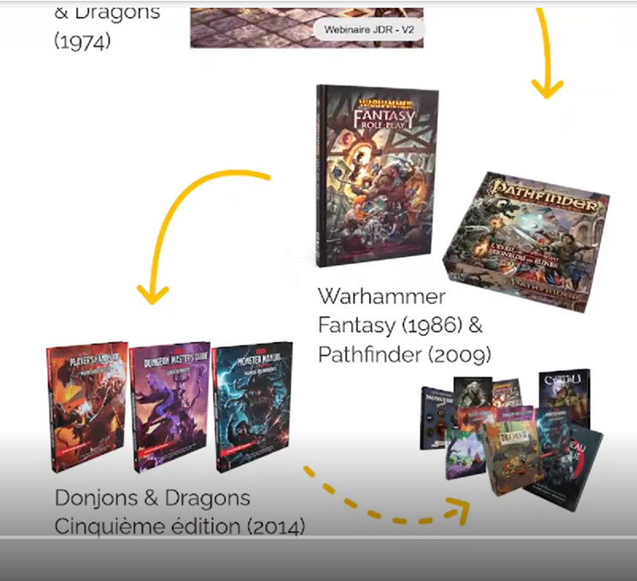
Notes:
L'animation d'images c’est :
- créer un mouvement avec une série d'images
- l’effet du mouvement avec une succession de plans Intérêts pédagogiques à évoquer
https://www.youtube.com/watch?v=FimCGeVdpdA oscarisé en 1952
https://www.youtube.com/watch?v=l7Z1VBQkdIM le plus récompensé au monde

Slide 37
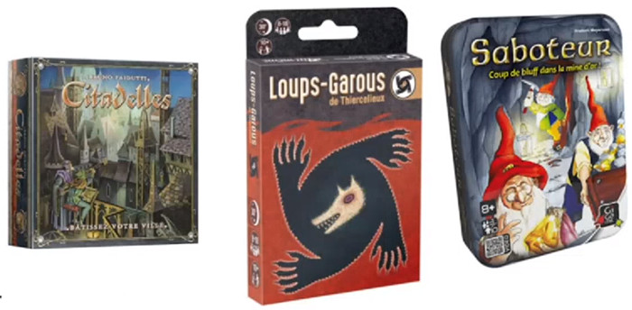
Emprunte :
La mécanique du rôle (chacun joue un personnage avec des caractéristiques particulières)
Notes:
L'animation d'images c’est :
- créer un mouvement avec une série d'images
- l’effet du mouvement avec une succession de plans Intérêts pédagogiques à évoquer
https://www.youtube.com/watch?v=FimCGeVdpdA oscarisé en 1952
https://www.youtube.com/watch?v=l7Z1VBQkdIM le plus récompensé au monde

Slide 38

Emprunte :
La mécanique du rôle (chacun joue un personnage avec des caractéristiques particulières)
Notes:
L'animation d'images c’est :
- créer un mouvement avec une série d'images
- l’effet du mouvement avec une succession de plans Intérêts pédagogiques à évoquer
https://www.youtube.com/watch?v=FimCGeVdpdA oscarisé en 1952
https://www.youtube.com/watch?v=l7Z1VBQkdIM le plus récompensé au monde

Slide 39
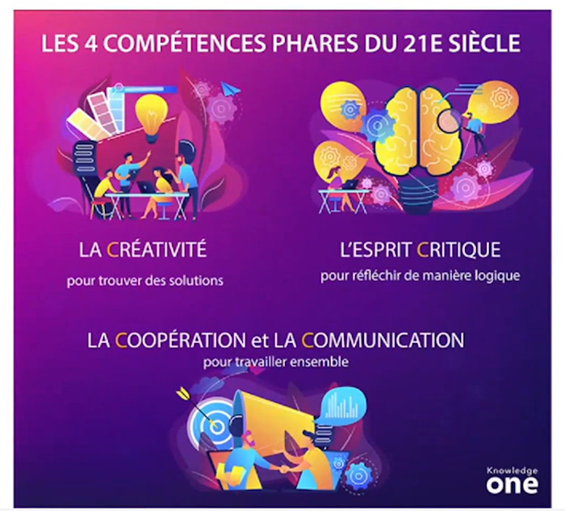
Notes:
L'animation d'images c’est :
- créer un mouvement avec une série d'images
- l’effet du mouvement avec une succession de plans Intérêts pédagogiques à évoquer
https://www.youtube.com/watch?v=FimCGeVdpdA oscarisé en 1952
https://www.youtube.com/watch?v=l7Z1VBQkdIM le plus récompensé au monde

Slide 40
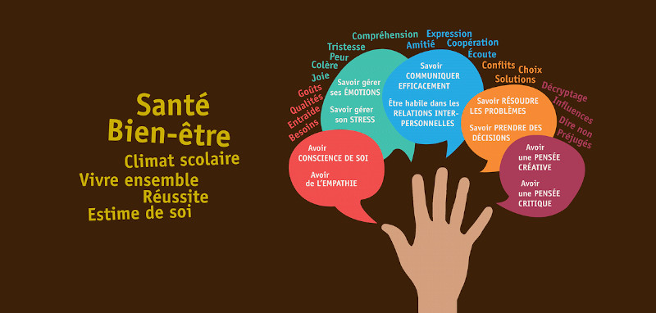
Les compétences psychosociales
Notes:
L'animation d'images c’est :
- créer un mouvement avec une série d'images
- l’effet du mouvement avec une succession de plans Intérêts pédagogiques à évoquer
https://www.youtube.com/watch?v=FimCGeVdpdA oscarisé en 1952
https://www.youtube.com/watch?v=l7Z1VBQkdIM le plus récompensé au monde

Slide 41
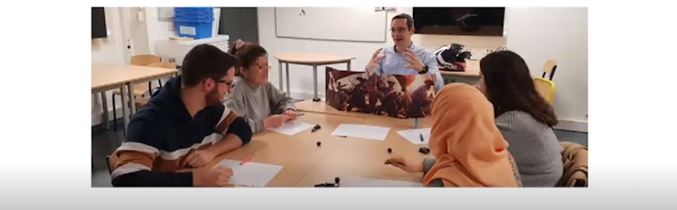
Les jeux de rôles sont utilisés à l’université.
Très peu dans le 1er et second degré (un peu en HG et en langues)
Contrairement au Québec, ou certains days européens.
Ex : les JDR sont dans les programmes officiels en Espagne
JDR Pédagogique ?
P. Lépinard, enseignant-chercheur
à l’Université de Paris-Est Créteil
Notes:
L'animation d'images c’est :
- créer un mouvement avec une série d'images
- l’effet du mouvement avec une succession de plans Intérêts pédagogiques à évoquer
https://www.youtube.com/watch?v=FimCGeVdpdA oscarisé en 1952
https://www.youtube.com/watch?v=l7Z1VBQkdIM le plus récompensé au monde

Slide 42
LE JDR est un formidable outil de motivation et d’immersion.
Il permet d’intégrer des savoirs et des savoirs-faire liés au programmes et contenus de l’enseignement :
Enigmes mathématiques, scientififiques, etc
Ou emaillés de références littéraires qui seront l’occasion d’enrichir la phase de débriefing après chaque seance de JDR.
Notes:
L'animation d'images c’est :
- créer un mouvement avec une série d'images
- l’effet du mouvement avec une succession de plans Intérêts pédagogiques à évoquer
https://www.youtube.com/watch?v=FimCGeVdpdA oscarisé en 1952
https://www.youtube.com/watch?v=l7Z1VBQkdIM le plus récompensé au monde

Slide 43
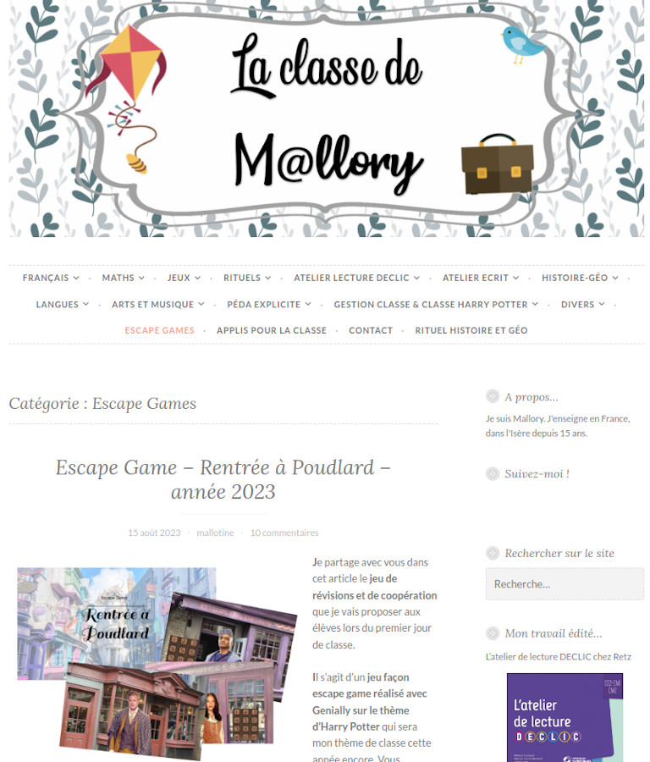
Des exemples sur le site de Mallory :
https://laclassedemallory.net/category/escape-games/
Notes:
L'animation d'images c’est :
- créer un mouvement avec une série d'images
- l’effet du mouvement avec une succession de plans Intérêts pédagogiques à évoquer
https://www.youtube.com/watch?v=FimCGeVdpdA oscarisé en 1952
https://www.youtube.com/watch?v=l7Z1VBQkdIM le plus récompensé au monde

Slide 44
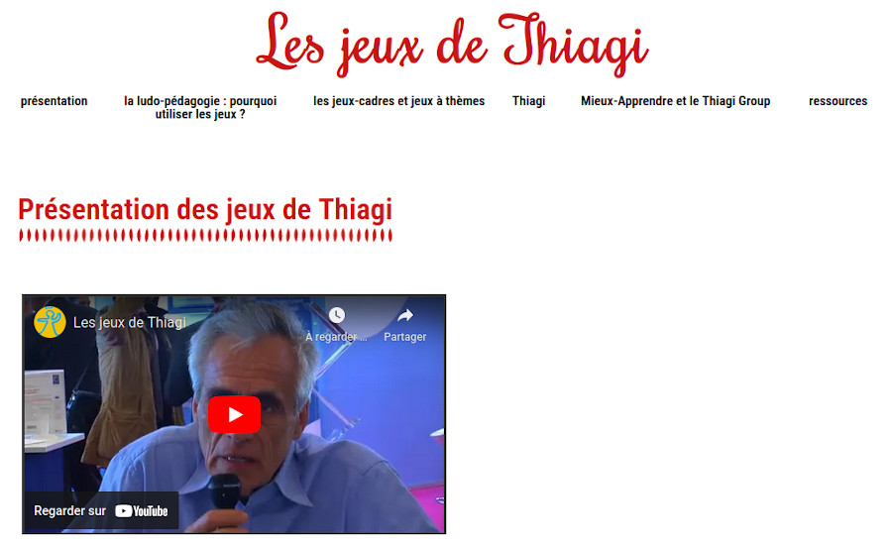
https://www.mieux-apprendre.com/lapproche-du-mieux-apprendre/les-outils/les-jeux-cadres/
Notes:
L'animation d'images c’est :
- créer un mouvement avec une série d'images
- l’effet du mouvement avec une succession de plans Intérêts pédagogiques à évoquer
https://www.youtube.com/watch?v=FimCGeVdpdA oscarisé en 1952
https://www.youtube.com/watch?v=l7Z1VBQkdIM le plus récompensé au monde

Slide 45
Les jeux-cadres
Le concept de « jeu-cadre » a été formalisé par Thiagi
Tous les jeux comportent deux blocs bien distincts :
– le contenu du jeu (l’idée du jeu),
– et les procédures pour jouer (les règles).
Le concept de jeu-cadre, au départ, est de considérer un jeu comme une coque pouvant être remplie de différents contenus, pour l’adapter à de très nombreuses circonstances d’apprentissage, de réflexion, de recherche d’idées, etc …
Ainsi le même jeu-cadre peut être utilisé dans des circonstances extrêmement variées. Par exemple, le jeu-cadre « De 5 en 5 » peut être utilisé aussi bien dans une classe de Primaire que dans une formation au management ou une réunion d’entreprise : même règles, mais contenus différents.
Notes:
L'animation d'images c’est :
- créer un mouvement avec une série d'images
- l’effet du mouvement avec une succession de plans Intérêts pédagogiques à évoquer
https://www.youtube.com/watch?v=FimCGeVdpdA oscarisé en 1952
https://www.youtube.com/watch?v=l7Z1VBQkdIM le plus récompensé au monde

Slide 46
Que peut-on faire avec des jeux-cadres ?
Avec des jeux-cadres, on peut aborder de nombreux domaines, et souvent d’une manière combinée.
On peut par exemple : réfléchir sur un sujet complexe, mémoriser des faits, rendre des conférences passionnantes, apprendre avec d’autres, résoudre des conflits, accroître l’efficacité d’une lecture, chercher des solutions à différents problèmes, faire des révisions, faire un brainstorming, apprendre à se servir d’un ordinateur ou d’une machine, remplacer des réunions inutiles et/ou inefficaces, rompre la glace dans une réunion, ordonner les idées par ordre d’importance, apprendre à vivre avec d’autres, évaluer des connaissances, faire un debriefing d’une activité complexe, présenter une notion, (apprendre à) travailler ensemble, comprendre un raisonnement complexe, etc.
De plus, l’une des caractéristiques les plus intéressantes d’un jeu-cadre est son extrême adaptabilité aux besoins et aux contraintes de l’utilisateur. Et pour un coût quasi nul !
Tous les jeux-cadres peuvent être employés en milieu scolaire, en entreprise ou dans un emploi personnel.
Notes:
L'animation d'images c’est :
- créer un mouvement avec une série d'images
- l’effet du mouvement avec une succession de plans Intérêts pédagogiques à évoquer
https://www.youtube.com/watch?v=FimCGeVdpdA oscarisé en 1952
https://www.youtube.com/watch?v=l7Z1VBQkdIM le plus récompensé au monde

Slide 47
Les jeux à thèmes
Les jeux à thèmes sont des activités interactives inventées par Thiagi pour l’animation de formations à thème, sur des besoins précis de formation.
Pratiquement tous les thèmes du management sont couverts par des jeux spécifiques. Comme tous les jeux de Thiagi, ils ont les propriétés suivantes :
- adaptables aux contraintes : temps disponible, nombre de participants, niveau de connaissance, âge...
- extrêmement efficaces,
- en rapport avec ce qui est étudié,
- impliquent tous les participants à la fois,
- donnent aux participants l’occasion de prendre des décisions intéressantes,
- contiennent des éléments de surprise,
- un coût quasi nul
le débriefing est un élément central du jeu à thème qui renforce le lien entre l’activité et le monde professionnel,
Quelques thèmes de jeux de Thiagi : Le travail en équipes ; Vivre et travailler ensemble ; Relations interpersonnelles ; Communication ; Management ; Gestion du changement ; Formation ; Coaching ; Gestion de conflit, etc.
Notes:
L'animation d'images c’est :
- créer un mouvement avec une série d'images
- l’effet du mouvement avec une succession de plans Intérêts pédagogiques à évoquer
https://www.youtube.com/watch?v=FimCGeVdpdA oscarisé en 1952
https://www.youtube.com/watch?v=l7Z1VBQkdIM le plus récompensé au monde

Slide 48


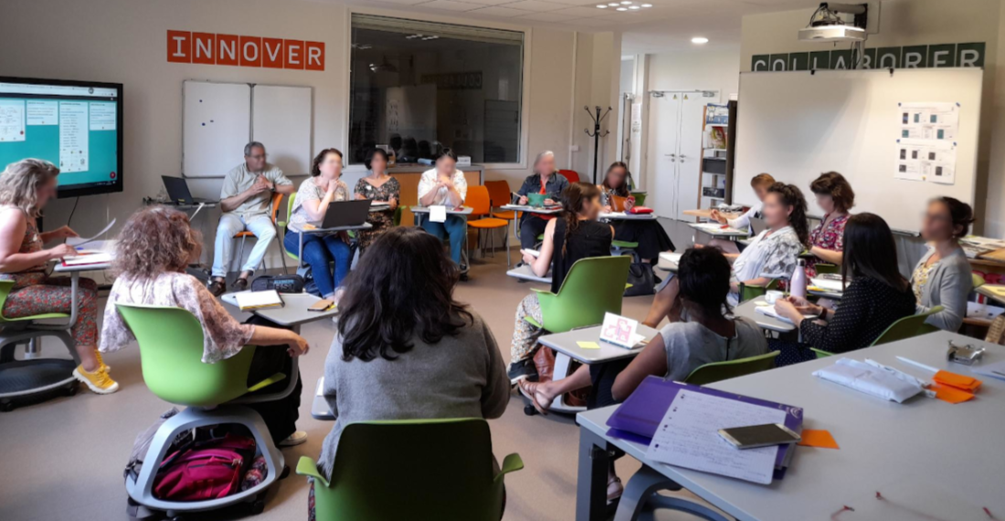
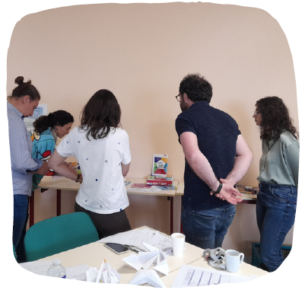
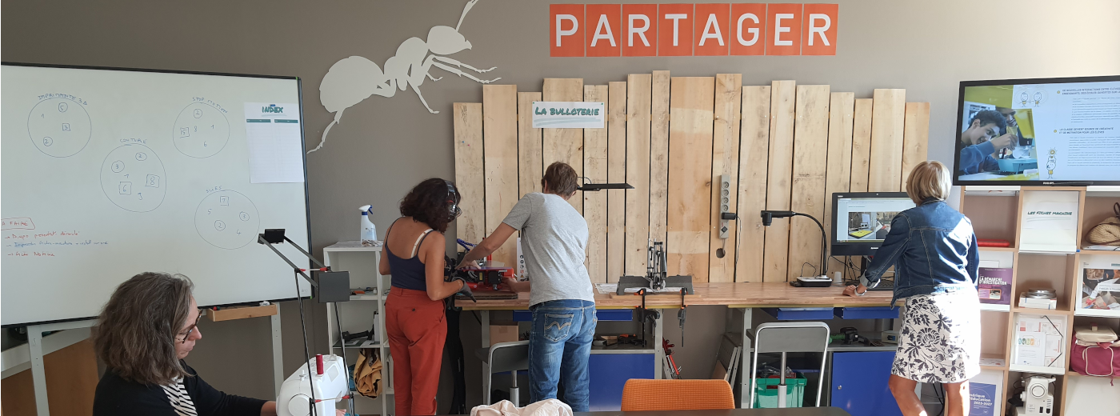
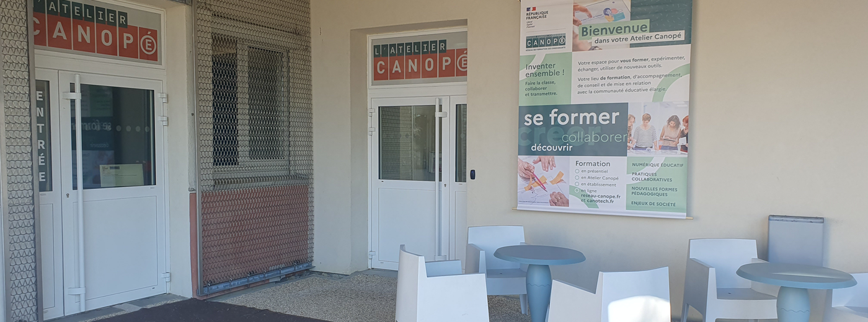
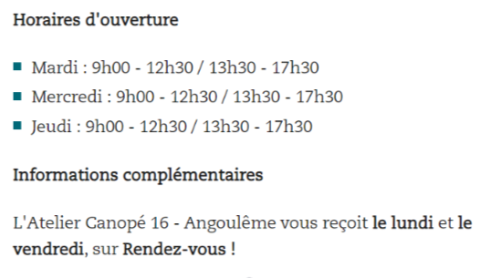

Atelier Canopé de la Charente
Une équipe à votre disposition
Carole POURRAGEAUD, directrice
Stéphanie BOURASSEAU, Stéphanie FAYE, Mehdi KALAÏ, Françoise MERLE, Virginie PORTE, Isabelle REGNIER.
Des espaces de formation
confortables, adaptés, modulables et connectés
Atelier Canopé 16
12 rue Pierre Aumaître
16 000 ANGOULÊME
05 45 67 31 67
contact.atelier16@reseau-canope.fr

Slide 49
Les ateliers Canopé limitrophes
Atelier Canopé 79 – Niort
4 rue Camille Desmoulins - 79000 Niort
05 36 73 01 30
Accéder au site web
Atelier Canopé 17 - La Rochelle
84 rue de Bel-Air - 17000 La Rochelle
05 36 73 01 42
Accéder au site web
Atelier Canopé 86 – Poitiers
6, rue Sainte Catherine - 86000 Poitiers
05 49 60 67 21
Accéder au site web
Atelier Canopé 87 – Limoges
209 boulevard de Vanteaux - Campus Condorcet
87000 Limoges
05 36 73 01 60
Accéder au site web
Notes:
L'animation d'images c’est :
- créer un mouvement avec une série d'images
- l’effet du mouvement avec une succession de plans Intérêts pédagogiques à évoquer
https://www.youtube.com/watch?v=FimCGeVdpdA oscarisé en 1952
https://www.youtube.com/watch?v=l7Z1VBQkdIM le plus récompensé au monde

